Slide 1


















Projet INNOVA – VIGNE
Lauréat de l’appel à projet national « PARSADA » en 2025
Début septembre 2026 pour 5 ans

Slide 2




Que signifie « PARSADA » ?
Plan d’action : Anticiper la menace du retrait de substances actives à l’échelle de l’Europe
Financements nationaux pour toutes les filières agricoles dont la vigne
  Vague 1 – Mildiou et Black Rot : plus de 30 M€ ( 6 projets)
  Vague 2 – Flavescence dorée et ravageurs émergents : 4 M€ ( 1 projet)
Projet de 5 ans
Pilotage = institut technique ( IFV pour la filière viti vini)

Slide 3

Ça veut dire quoi INNOVA-Vigne ? Quel est l’objectif ?
INNOVation et Anticipation pour une gestion des bioagresseurs de la vigne
Cas d’étude: Flavescence dorée, Cryptoblabes gnidiella, Jacobiasca lybica (cicadelle africaine), Popilla japonica (scarabée japonais), Xylella fastidiosa (maladie de pierce)
Objectif: Combiner des approches innovantes (détection précoce, lutte alternative, prophylaxie ciblée…) pour limiter le recours aux substances actives dans la gestion des ravageurs de la vigne ciblés pour ce projet.

Slide 4
Quels sont les types de partenaires impliqués dans le projet ?
Recherche fondamentale
Recherche appliquée
Institutionnels, organismes d’état
Interprofession
Chambres d’Agricultures
En Bourgogne : Le comité des vins de bourgogne porte le projet en associant les partenaires techniques régionaux : Chambres d’agricultures 71, 89, 21,BIO BFC, CAVB, Fredon BFC, DRAAF BFC

Slide 5




Quelles sont les grandes actions prévues ?
Nous reviendrons vers vous en fin d’année 2026
1- Identifier et détecter :
Kits tests terrain –> FD (accélérer la détection précoce au terrain) – lien Fredon BFC
Identifier les vecteurs de Xyllela fastidiosa (maladie de pierce)
2- Identifier et tester des méthodes de luttes alternatives :
Argile, huiles minérales
Arrachages anticipés avant symptômes FD
Collaboration européenne sur méthodes
3- Optimiser les moyens de surveillances :
Base de données nationale -> FD (lien POMME et Flav’tech)
-> Émergents demain
Modèle prédictif de dispersion -> Jacobiasca lybica
4- Réseaux et transferts
Cellule mixte nationale
3 régions motrices de l’innovation : Bordeaux, Sud ouest, Bourgogne
Evaluation tech-éco des innovations

Slide 6



PROJET FLAV’TECH
Réunion bilan Flavescence Dorée
www.sl.chambagri.fr
Mâcon, le 29/01/2026
Notes:
On vient de parler des projets nationaux et régionaux, on a également des intitiatives plus locales, telle que le projet FLAV’

Slide 7
Présentation du projet FLAV’TECH
  OBJECTIF :
  Doter la profession de nouveaux outils pour améliorer le processus de lutte
Projet sur 3 ans : 2025 – 2027
Action sur un des piliers de la lutte : Détection des pieds symptomatiques
2 axes de travail
    En encadrement de la procédure actuelle : Création d’outils géographiques et de transfert d’informations
          Application mobile pour localisation des pieds symptomatiques dans le cadre des prospections précoces et individuelle
          Portail en ligne pour fluidifier et automatiser les transferts d’informations et de données entre les organismes
    En complément de la procédure actuelle : Mise au point d’un capteur autonome pour la détection de pieds symptomatiques
Des projets différents, mais une réelle complémentarité entre les deux pour apporter des solutions concrètes à toutes les personnes impliquées
Réunion bilan Flavescence dorée - Projet FLAV’TECH – le 28/01/2026
Notes:
Nico

Slide 8










Partenaires du projet
Un pilotage départemental
Une construction régionale grâce à notre comité technique
Un encrage aux initiatives nationales
Réunion bilan Flavescence dorée - Projet FLAV’TECH – le 28/01/2026
Notes:
Malgré un encrage départemental

Slide 9


Partenaires du projet
Des partenaires opérationnels locaux :
Réunion bilan Flavescence dorée - Projet FLAV’TECH – le 28/01/2026
Notes:
Malgré un encrage départemental

Slide 10
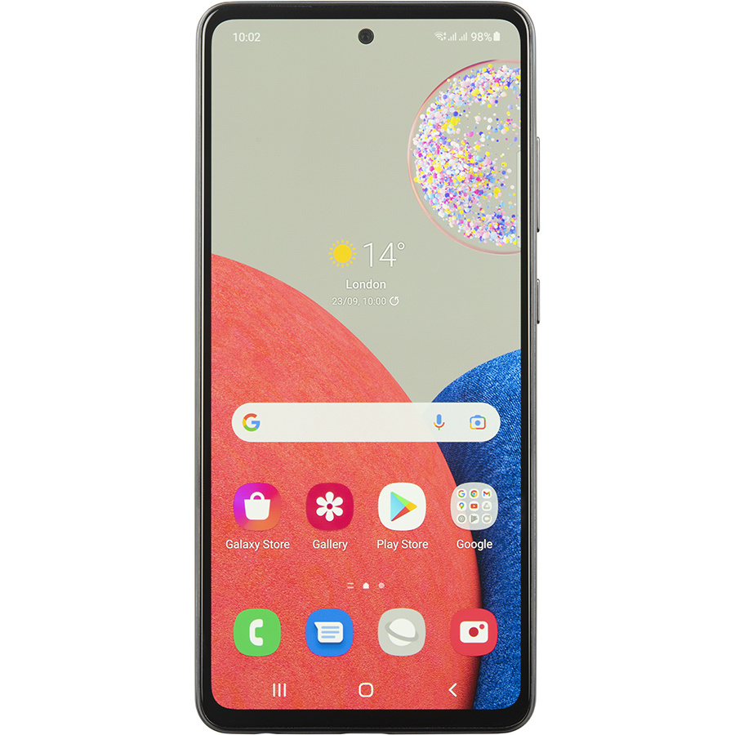

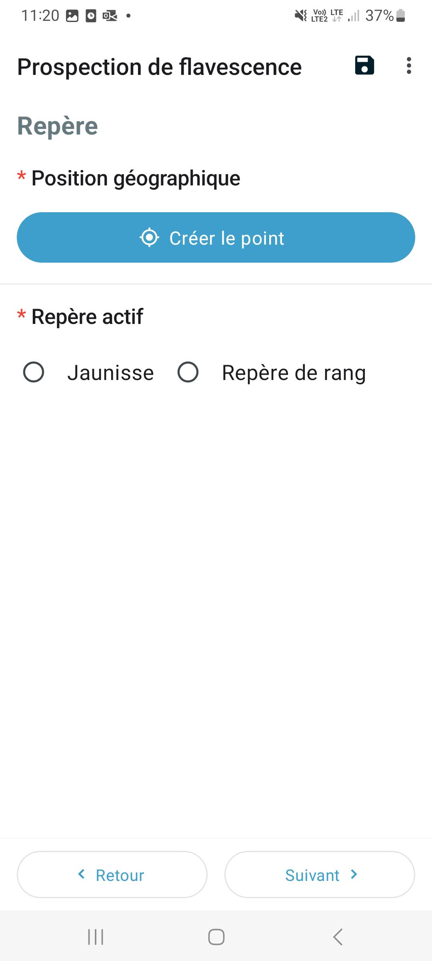
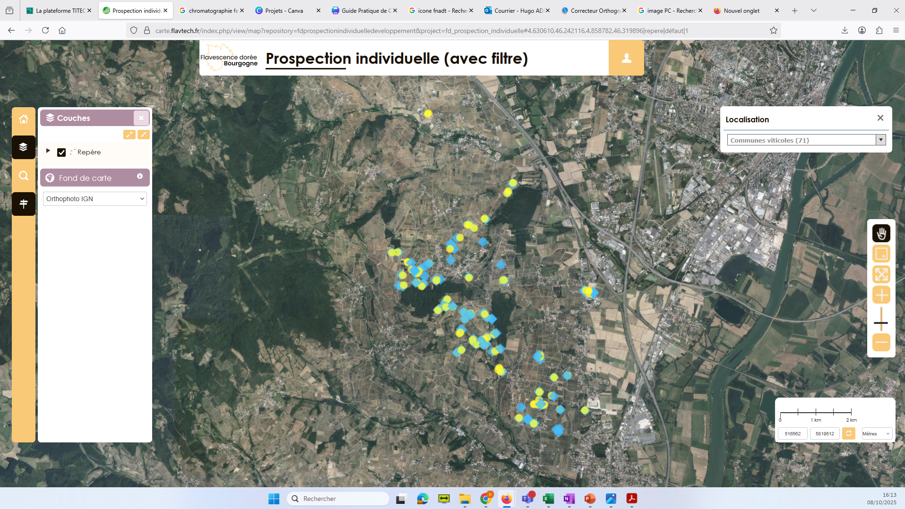

Retour sur les actions 2025
1. Mise en place d’une application mobile et d’une application web pour accompagner les prospections précoces
Réunion bilan Flavescence dorée - Projet FLAV’TECH – le 28/01/2026
Notes:
Malgré un encrage départemental

Slide 11
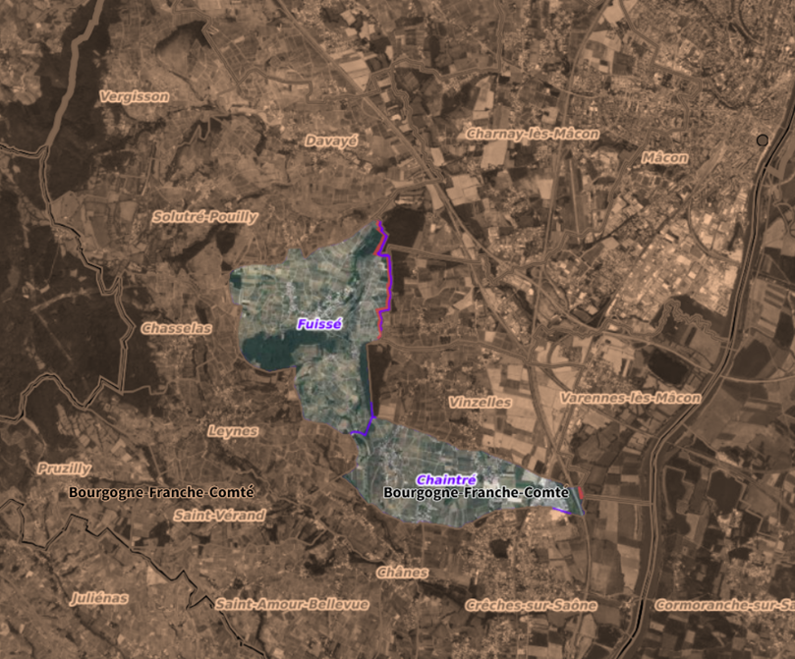
Retour sur les actions 2025
1. Mise en place d’une application mobile et d’une application web pour accompagner les prospections précoces
Applications testées sur deux communes : Fuissé et Chaintré
Protocole expérimental en complément de la procédure habituelle :
    Marquage à la rubalise + Annotation des cartes papiers
    Indication des pieds symptomatiques et des piquets de tête sur l’application
57 volontaires pour tester – retours de 31 exploitations – 364 pieds marqués sur une période de 2 semaines (15 au 27 juillet)
Réunion bilan Flavescence dorée - Projet FLAV’TECH – le 28/01/2026
Notes:
Malgré un encrage départemental

Slide 12

Retour sur les actions 2025
Mise en place d’une application mobile et d’une application web pour accompagner les prospections précoces
  Bilan
Application uniquement disponible sur Android
Manque d’un bouton « Parcelle prospectée mais pas de pieds symptomatiques »
Grande simplicité d’utilisation : activation du compte, indication…
Autonomie puisque fonctionne sans connexion internet
Localisation précise
Réunion bilan Flavescence dorée - Projet FLAV’TECH – le 28/01/2026
Notes:
Malgré un encrage départemental

Slide 13
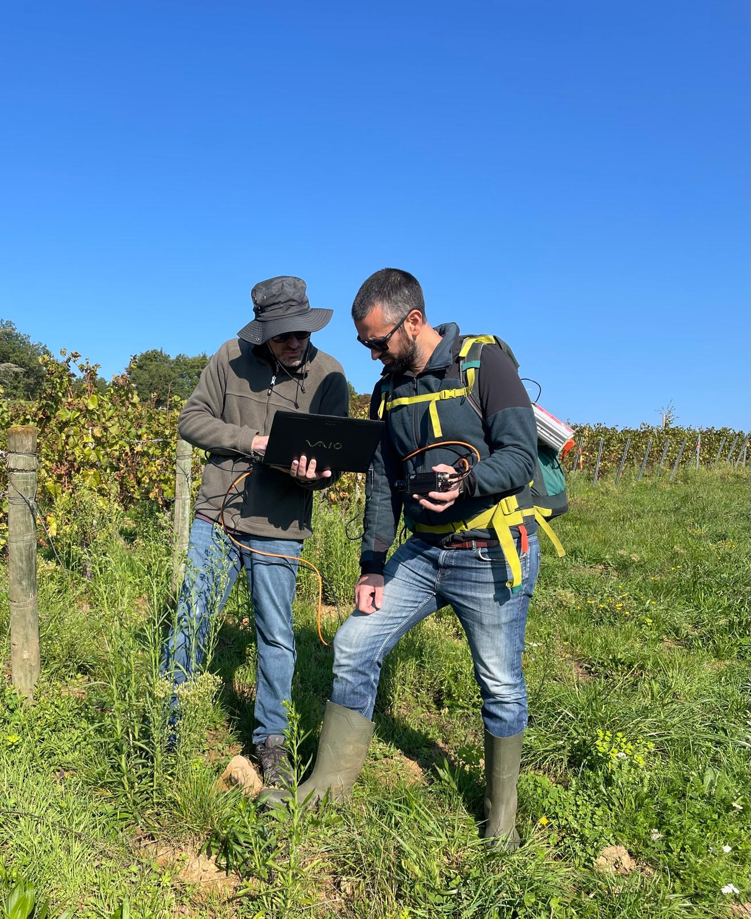
Retour sur les actions 2025
2. Mise en place d’un capteur embarqué
  Deuxième axe du projet.
  Accompagnement d’un sujet de thèse :
  « Mise en place d’un prospecteur autonome pour la lutte contre la flavescence dorée »
  Thèse du 03/11/2025 au 31/10/2028
  Recrutement et encadrement de la thésarde par la Chambre d’Agriculture 71
  Première année dédiée au montage administratif du dossier + phase opérationnelle pour acquisition de données (images) pour un début de thèse rapide
      Objectif : test d’un premier prototype en 2026
Réunion bilan Flavescence dorée - Projet FLAV’TECH – le 28/01/2026
Notes:
Malgré un encrage départemental

Slide 14
Pour la suite
Tests à plus grande échelle de l’application mobile
  Ouverture des tests au plus grand nombre à l’échelle du vignoble bourguignon
      Pour prospections individuelles et précoce
      Protocole simplifié : plus de carte papier, uniquement marquage numérique et rubalise
      APPLICATION NON COMPATIBLE IPHONE pour 2026
  Objectif : continuer à engranger des données de tests et en parallèle d’une nouvelle application fonctionnelle sur tous mobiles !
Automatisation et simplification des outils d’organisation des prospections obligatoires
  Outil commun pour FREDON et CAVB pour caler les dates de prospection
  Remontée automatique des dates de prospection aux viticulteurs.
Réunion bilan Flavescence dorée - Projet FLAV’TECH – le 28/01/2026
Notes:
Malgré un encrage départemental

